Slide 2
Задание «Входной билет»
https://forms.gle/6i833LzfpBRU91XK6

Slide 3
Двадцать седьмое октября Классная работа

Slide 4
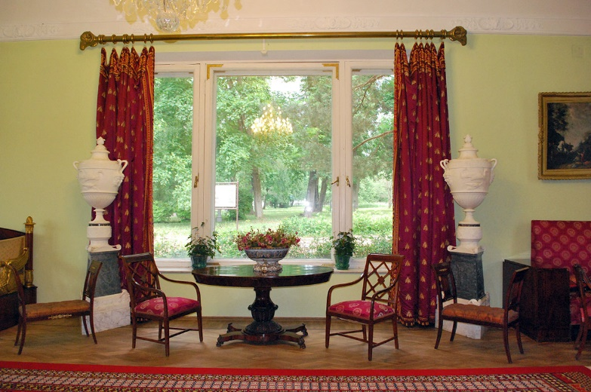
Солнце скрылось за притихший сад покинуло пустой зал пустую гостиную где оно радстно бл..стало весь день а теперь только последний луч одиноко красне..т в углу на п..ркете но как мучительна его безмолвная п..чальная прелесть!

Slide 5
Проверка задания
Солнце скрылось за притихший сад, покинуло пустую гостиную, где оно радостно блистало весь день, а теперь только последний луч одиноко краснеет в углу на паркете, но как мучительна его безмолвная печальная прелесть.

Slide 6
Имя прилагательное. Роль эпитетов в тексте художественного произведения.

Slide 7
Кластер
Имя прилагательное

Slide 8
I. ОГЗ: имя прилагательное – это самостоятельная часть речи, которая обозначает признак предмета и отвечает на вопросы Какой? Какая? Какое? Какие? Чей?
II. Морфологические признаки
Постоянные признаки
Непостоянные признаки
Изменяются
Качественные
Относительные
Притяжательные
По родам
По числам
По падежам
III. В предложении выполняют роль определения, реже сказуемого

Slide 9
Проверка задания
Солнце скрылось за притихший сад, покинуло пустую гостиную, где оно радостно блистало весь день, а теперь только последний луч одиноко краснеет в углу на паркете, но как мучительна его безмолвная печальная прелесть.

Slide 10
Задания:
1) Выписать из предложения словосочетания «прилагательное + существительное» и выполнить синтаксический разбор одного словосочетания.
2) Определить способ образования прилагательных безмолвная, печальная.
3) Разобрать по составу слово «гостиная» и указать способ образования этого слова.

Slide 11
Работа с учебником
Стр.75
Упр. 151

Slide 12
Образование кратких прилагательных

Slide 13
Образуйте краткую форму от прилагательных:
дружественный - …
блаженный - …
обыкновенный - …
мгновенный - …

Slide 14
Работа с учебником
Упр. 153
? Определить стилистическую роль кратких прилагательных в тексте.

Slide 15
https://forms.gle/CbiwHWdJScqGfzgo7

